Slide 1
Karstik kayaların çözünmesi
3. Hafta

Slide 2
Karbonatlı kayaların çözünmesinde en önmeli etken olan CO₂, gaz halinde atmosferde, çözünmüş durumda okyanuslardabulunur. Oksijenin deposu atmosfer CO₂ in deposu okyanuslardır. Sularda depo edilen CO₂ atmosferdekinin yaklaşık 100 katıdır. Atmosferde CO₂ serbest bulunurken, okyanuslarda CO₂+H₂O=H₂CO₃=H⁺+HCO₃⁻
Kimyasal dengesinde bulunur

Slide 3
Saf suda CaCO₃ çok az miktarda çözünür. Eğer su içerisinde çözünmüş halde CO₂ gazı varsa CaCO₃ ın çözünmesi artar.

Slide 4
Kireçtaşının çözünme denkliği şöyledir:
CaCO₃ + CO₂ + H₂O = Ca(HCO₃)₂

Slide 5
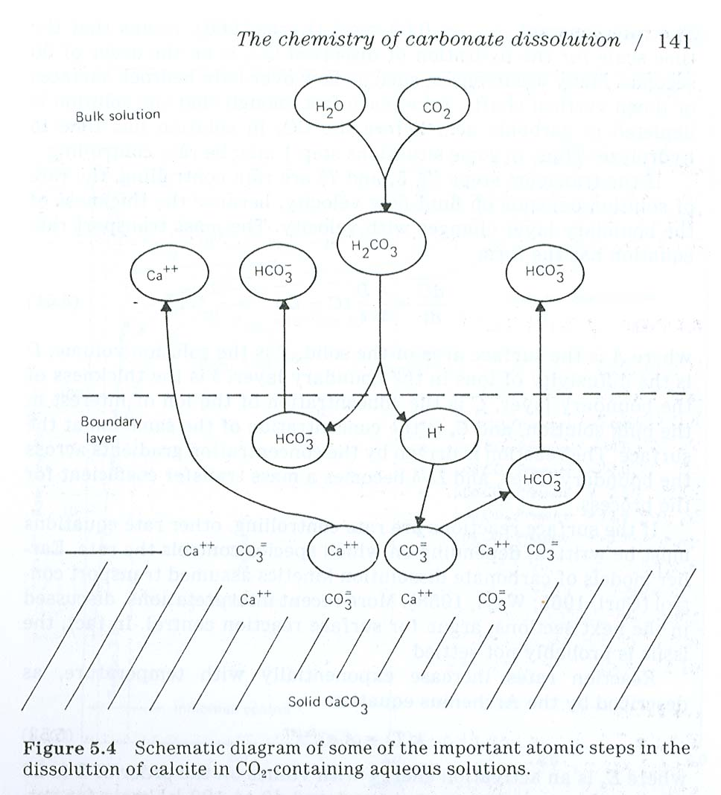
Wihite, W. B., 1988. Geomorphology and hydrology of karst terrains. Oxford University press

Slide 6
Ford, D.C., Williams, P.W., 2007. Karst Hydrogeology and Geomorphology. John Wiley & Sons Ltd., Chichester, UK (576 pp).

Slide 7
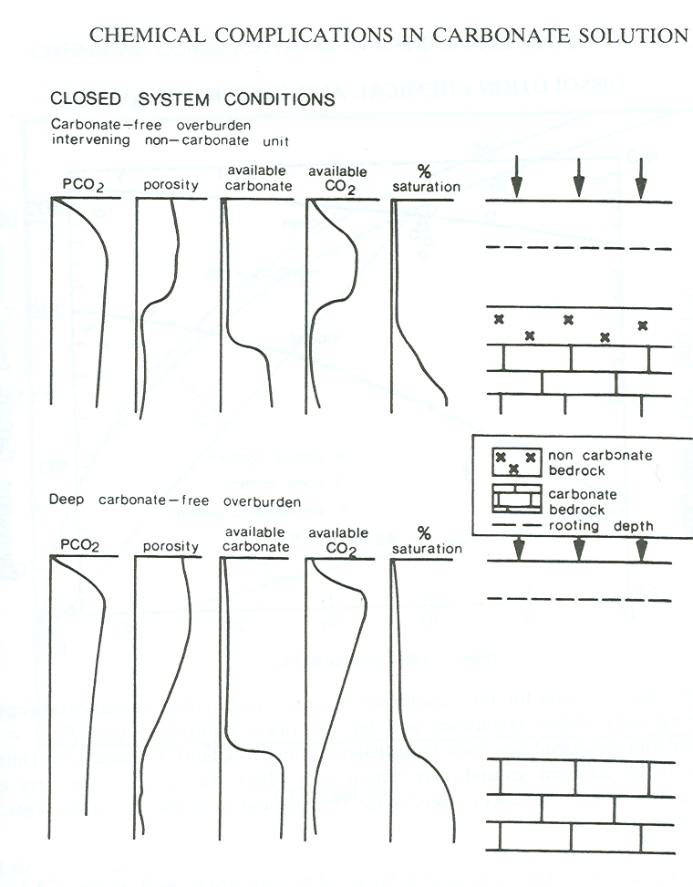
Ford, D.C., Williams, P.W., 2007. Karst Hydrogeology and Geomorphology. John Wiley & Sons Ltd., Chichester, UK (576 pp).

